Slide 1
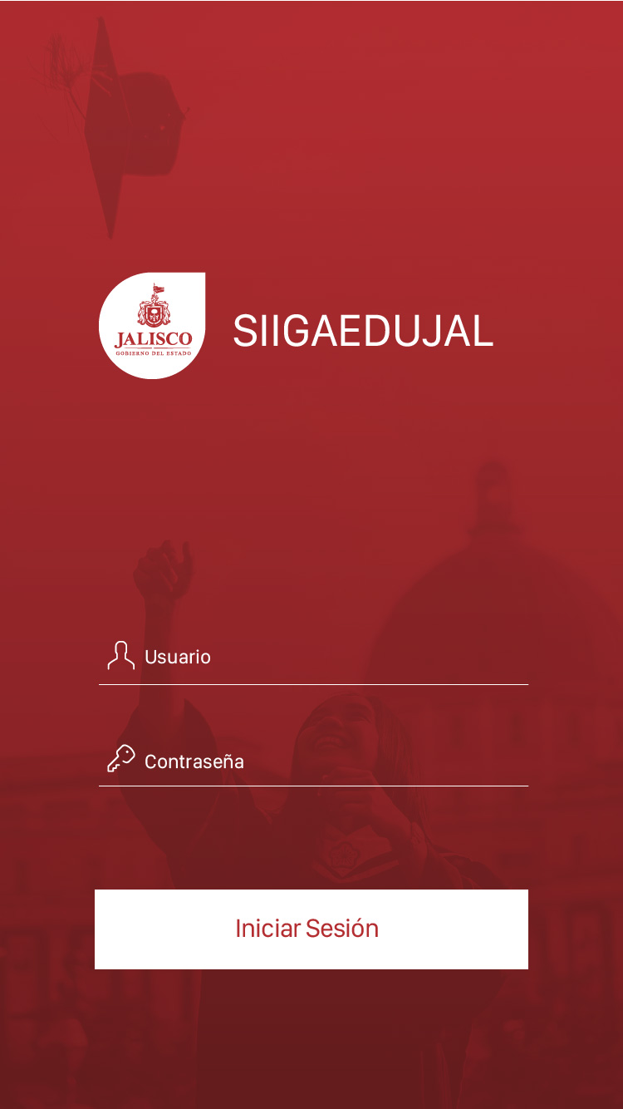
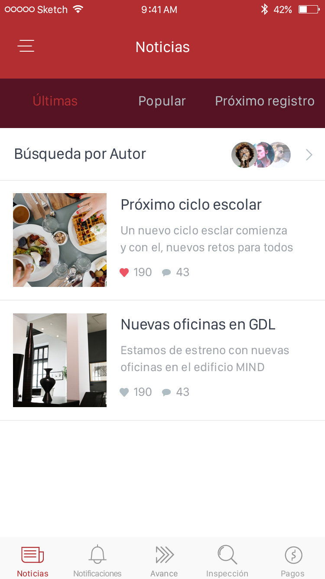
Diseños de Apps móviles
Muestra de la vista final que tendrán las aplicaciones móviles y sus componentes
Agregar
Splash Screen
Quitar tabs parte superior (Últimas, Popular Próximo Registro)
Quitar barra inferior de iconos
Quitar “Búsqueda por Autor”
El listado de las noticias, eliminar imagen y solo se mostrará un icono según el tipo de noticia
Quitar “corazón” y “comentario” de cada celda de noticias
La información a detalle de cada noticia al darle click, se desplegará en un PopUp
En la barra de Acción, arriba a la derecha, poner en cada pantalla un ícono que haga alusión a la pantalla actual
Agregar check de “Recordar credenciales”

Slide 2
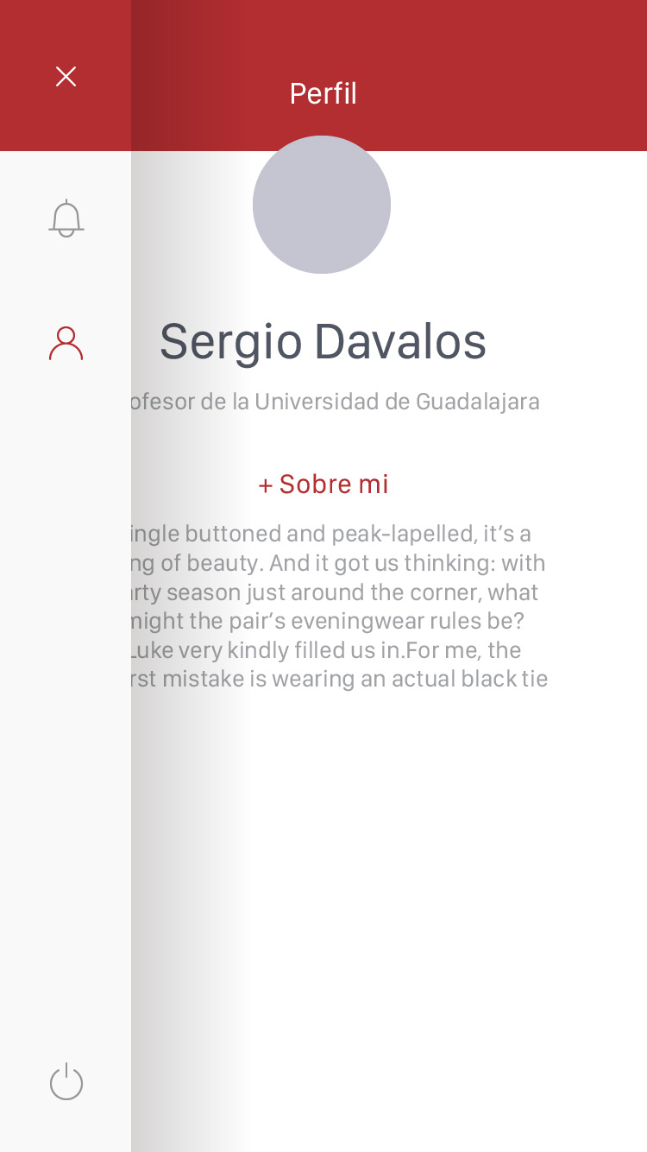
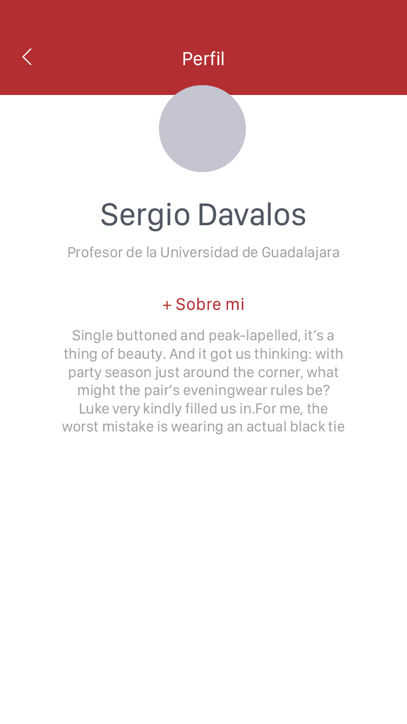
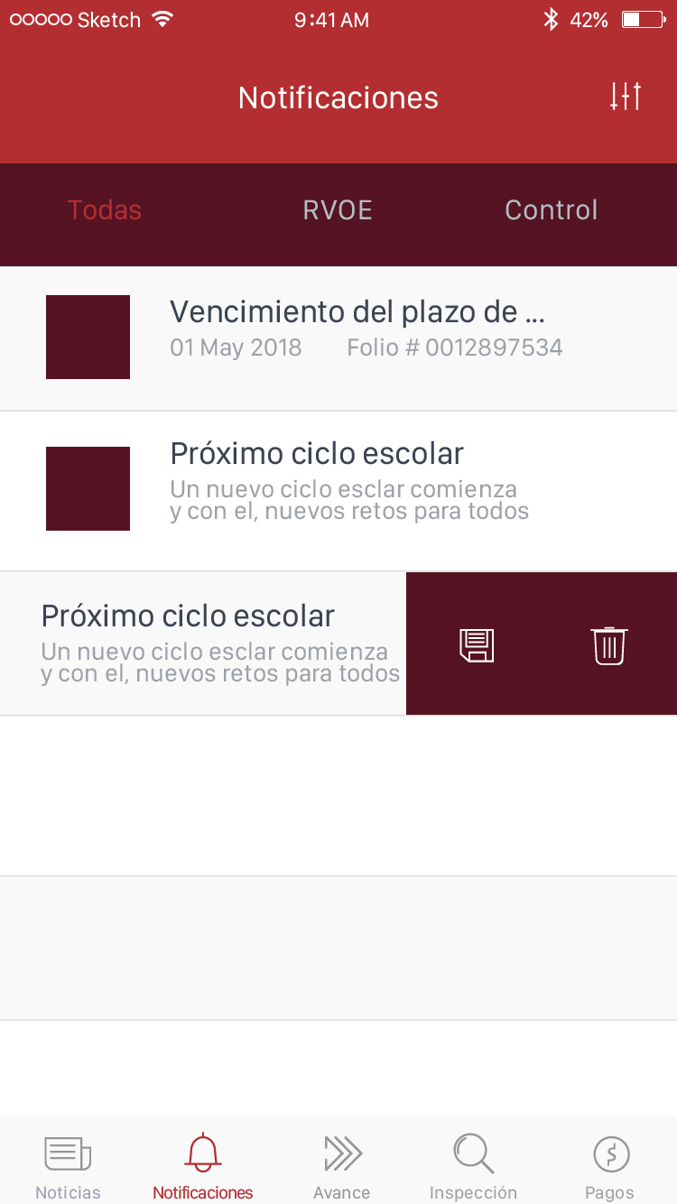
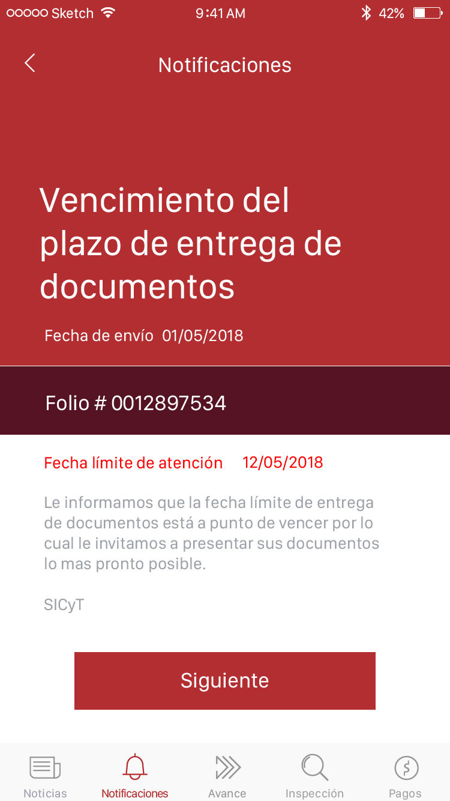
Diseños de Apps móviles
Muestra de la vista final que tendrán las aplicaciones móviles y sus componentes
Las tabs de la parte superior (Todas, RVOE, Control) se quedan así
Quitar barra inferior
La información a detalle de cada notificación al darle click, se desplegará en un PopUp
El menú de cada celda sólo contará con el icono de eliminar (quitar icono de guardar)
En el recuadro tinto de cada celda irá un icono según el tipo de notificación
En la barra de Acción, arriba a la derecha, poner en cada pantalla un ícono que haga alusión a la pantalla actual
El estilo de menú se queda así. Solo hay que agregar los siguientes íconos de cada apartado:
Noticias
Perfil
Avances
Notificaciones
Evaluación técnica
Inspección física
Pagos
Salir
Esta pantalla de Perfil se queda así
Del PopUp, cambiar el botón “Siguiente” por un simpe Ok o Aceptar

Slide 3
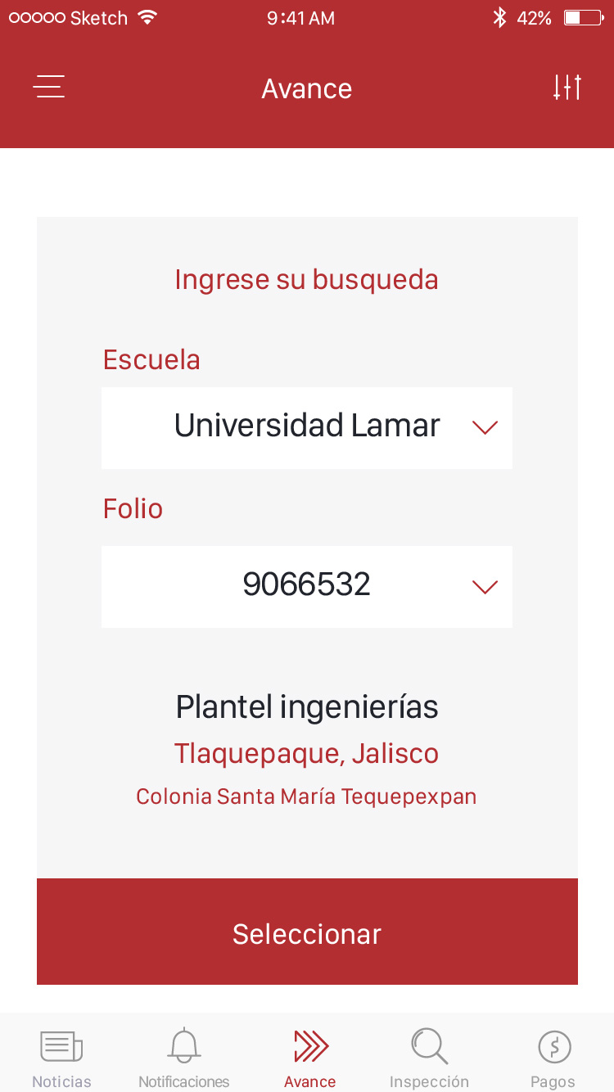
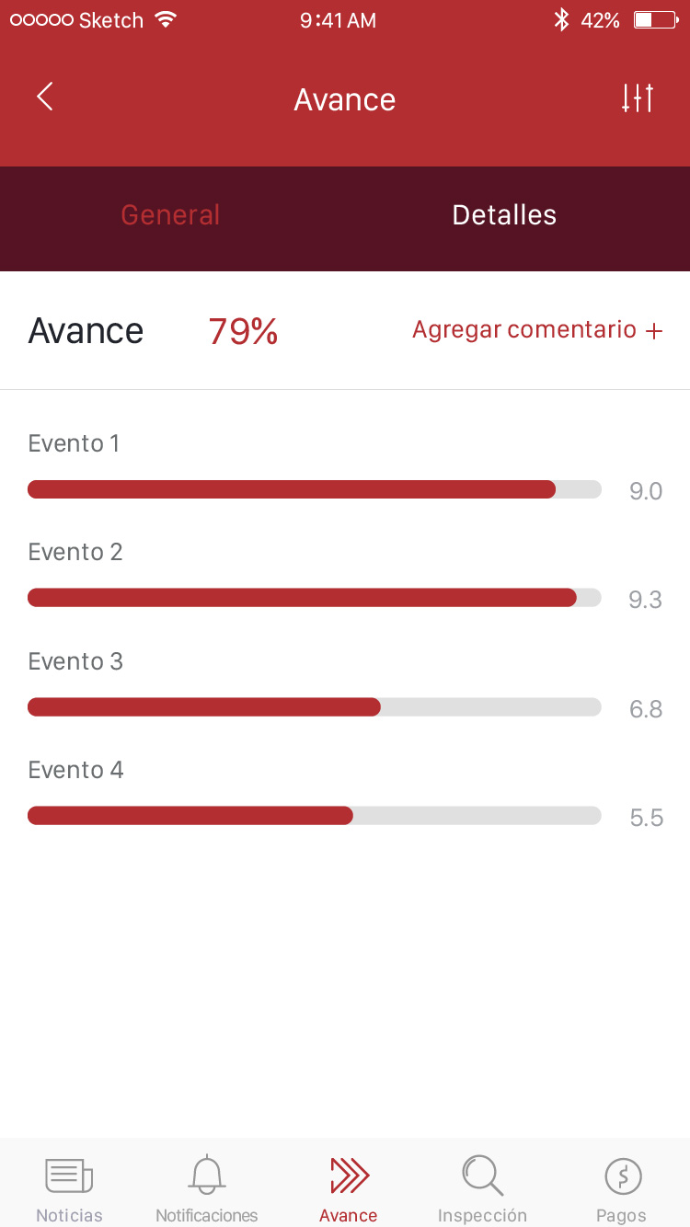
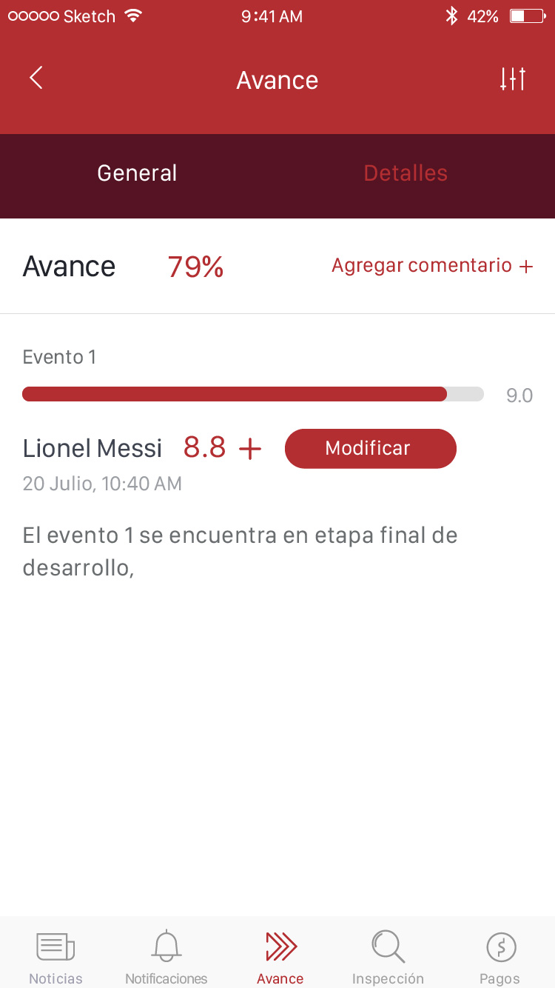
Diseños de Apps móviles
Muestra de la vista final que tendrán las aplicaciones móviles y sus componentes
Quitar barra inferior
Quitar el escrito de “Plantel ingenierías…”
En la barra de Acción, arriba a la derecha, poner en cada pantalla un ícono que haga alusión a la pantalla actual
Quitar barra de Avance
En este espacio irá un listado parecido al de notificaciones. En él se mostrará cada etapa por la que ha pasado hasta llegar a su punto actual. Cuando se dé click en cada celda, se desplegará un PopUp para ver la celda a detalle
Quitar barra de “Avance 79% …”
Quitar barra inferior

Slide 4
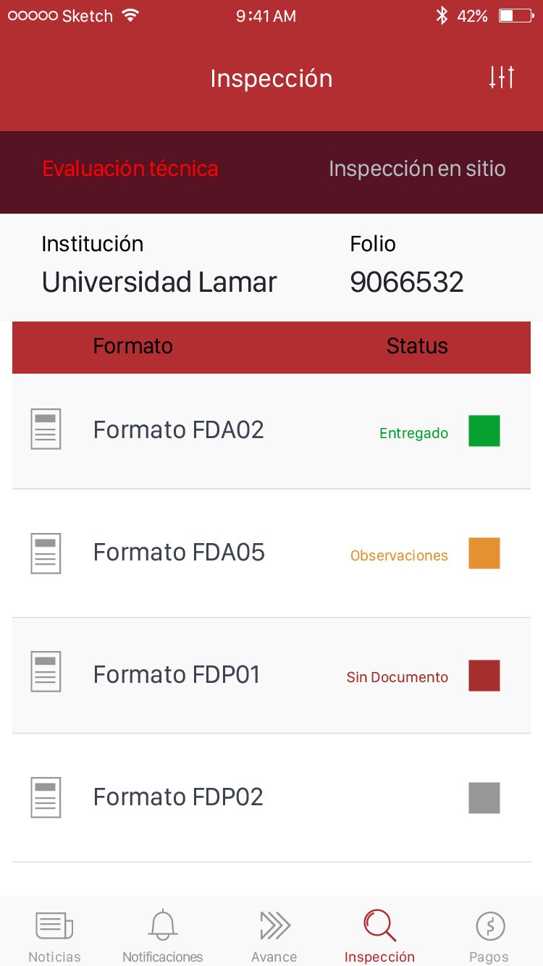
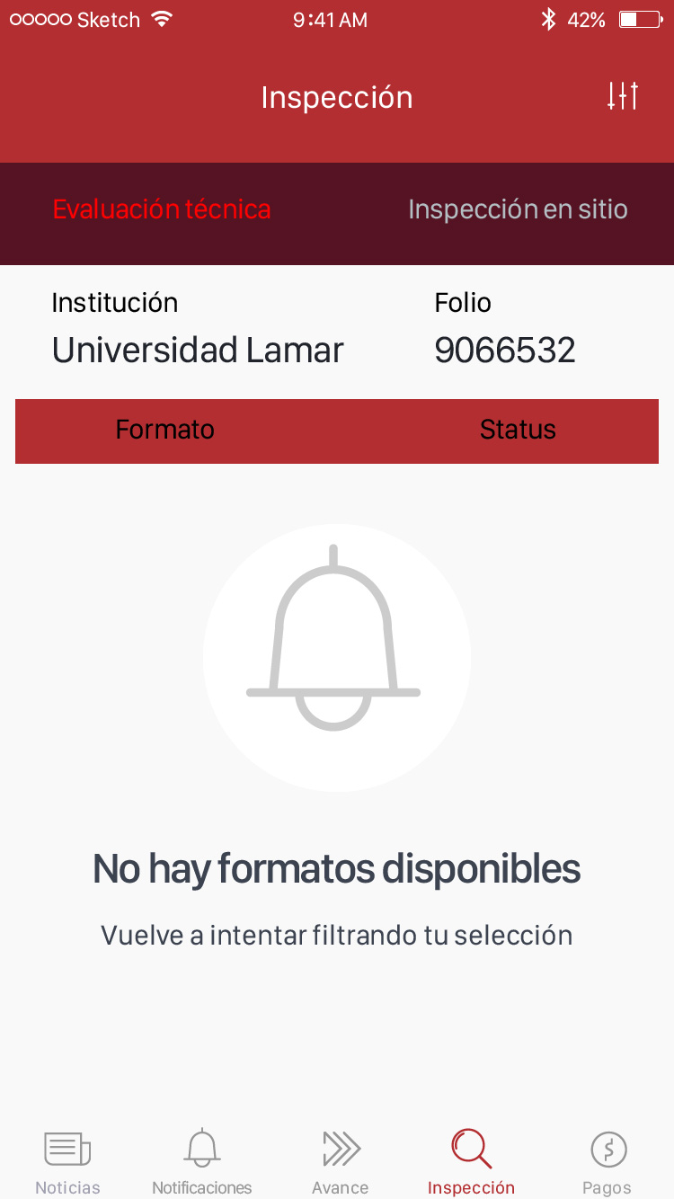
Diseños de Apps móviles
Muestra de la vista final que tendrán las aplicaciones móviles y sus componentes
Separar pantallas de “Evaluación técnica” e “Inspección en sitio”
Crear plantilla de Inspección en sitio. El formato es: Pregunta con opciones
Y crear pantalla de “Pagos” muy similar a esta. Solo haciendo referencia a la fecha del pago, institución que la realiza, cuál es el motivo del pago, y a cuántos alumnos ampara cada pago.
Quitar barra inferior
El resto se queda igual
Quitar barra inferior
El resto se queda igual

